Slide 1


Муниципальный конкурс «Педагог года города Ялуторовска – 2025» номинация «Воспитатель года города Ялуторовска - 2025»
Просветительское мероприятие с родителями
Игра «Что? Где? Когда?»
«Маленькие исследователи. Загадки открытий»
Кадочникова Наталья Анатольевна,
воспитатель МАУДО «Детский сад №9»

Slide 2
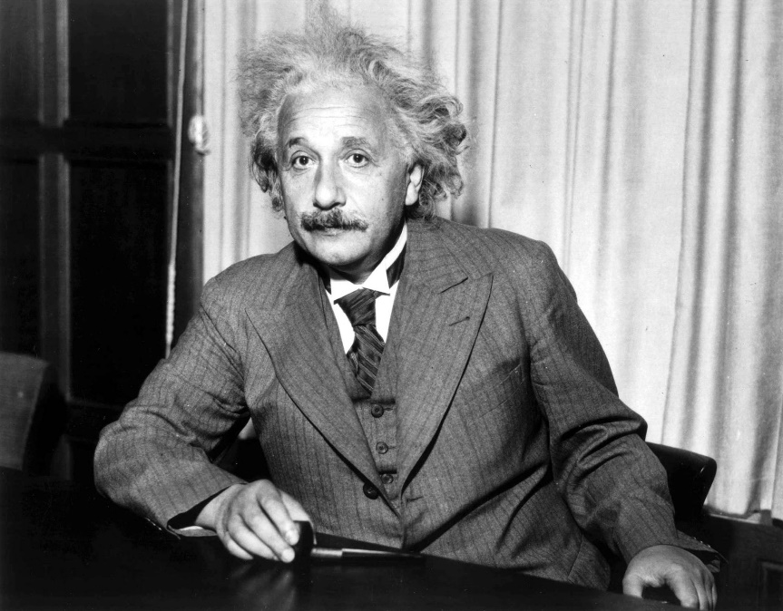
Докажите или опровергните, что путь к
Нобелевской премии начинается с детства
Альберт Эйнштейн
14.03.1879 – 18.04.1955
швейцарский, немецкий и американский физик и общественный
деятель-гуманист,
создатель теории относительности. Лауреат Нобелевской премии по физике 1921 года

Slide 3
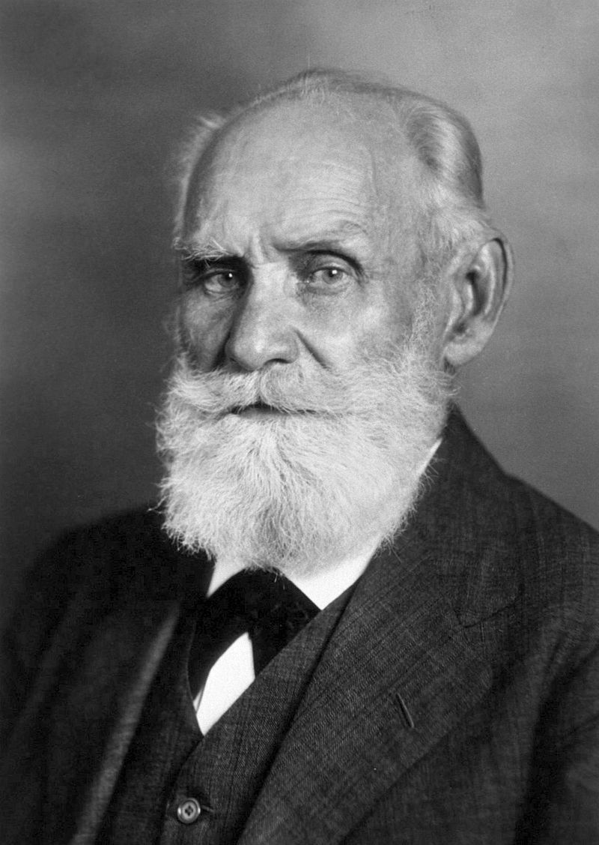
Докажите, что дошкольникам важно исследовать окружающий мир для их развития
Иван Петрович Павлов
14.09.1849 - 27 02.1936
русский и советский учёный, физиолог,
создатель науки о высшей нервной деятельности,
Лауреат Нобелевской премии 1904 года

Slide 4
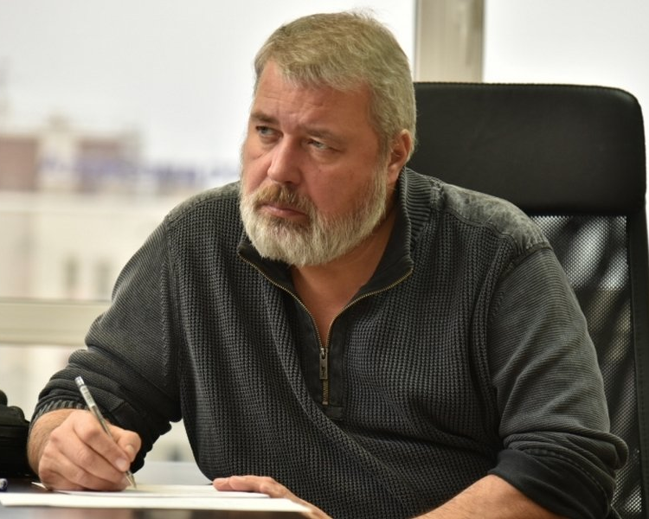
Какие исследования можно провести с ребенком с помощью предметов из коробки юного исследователя
Дмитрий Андреевич Муратов
29.10.1961
российский журналист, правозащитник
Лауреат Нобелевской премии мира 2021 года

Slide 5
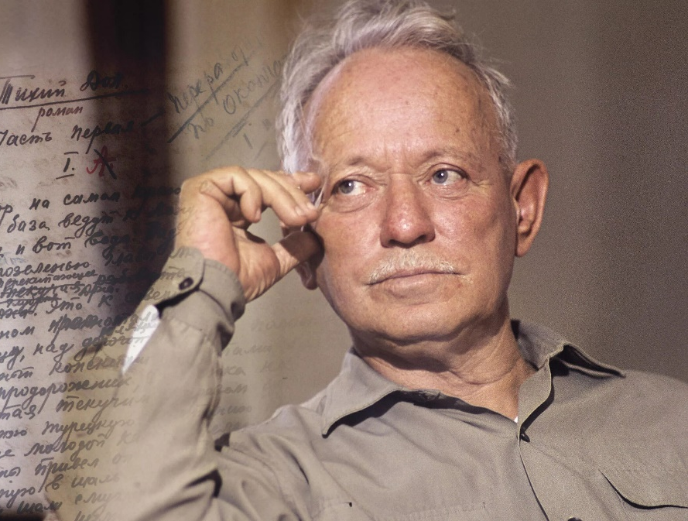
Как организовать детское исследование?
Михаил Александрович Шолохов
24.05.1905 – 21.02.1984
русский советский писатель, журналист и киносценарист. Военный корреспондент
Лауреат Нобелевской премии по литературе
1965 года

Slide 6
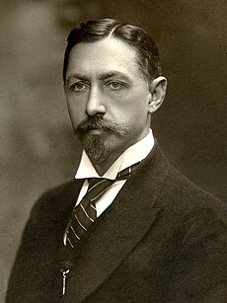
Как поддержать самостоятельное детское исследование?
Иван Алексеевич Бунин
10.10.1870 – 8.11.1953
русский писатель, поэт и переводчик
Лауреат Нобелевской премии по литературе 1933 года

Slide 7



Дмитрий Андреевич Муратов
Альберт Эйнштейн
Иван Петрович Павлов
Иван Алексеевич Бунин

Slide 8
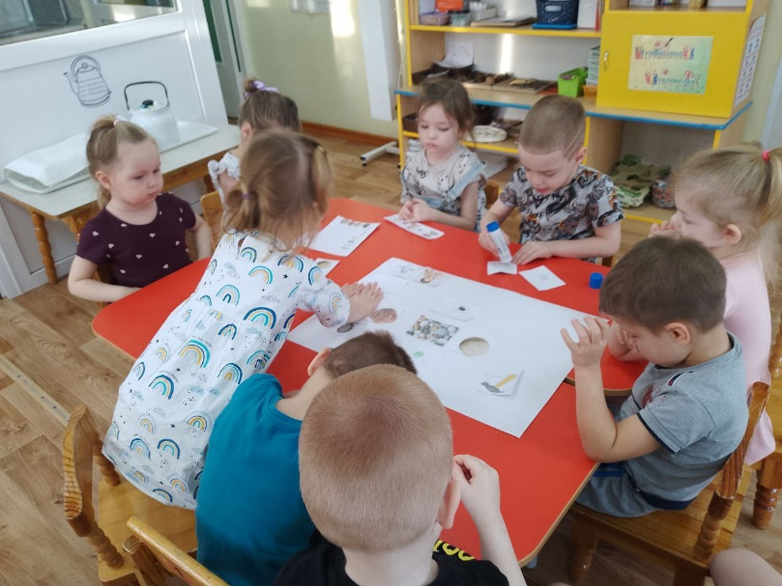
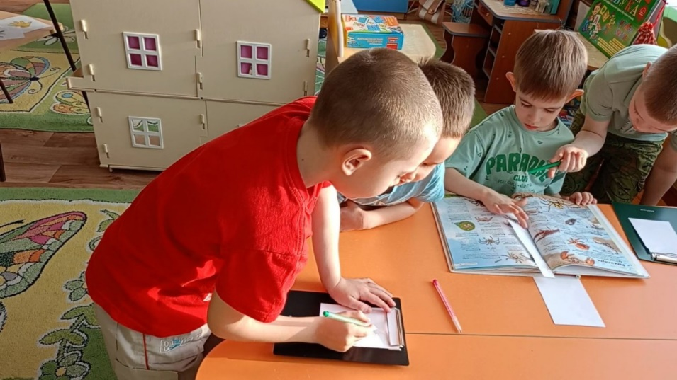
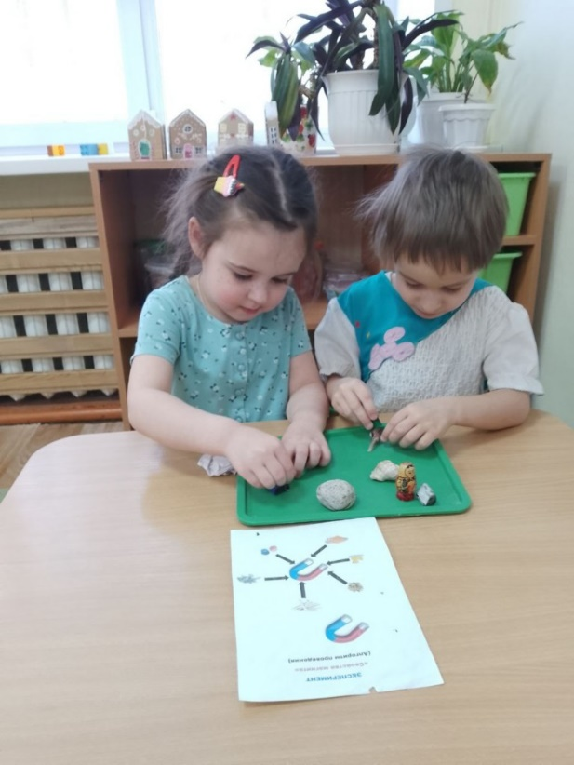
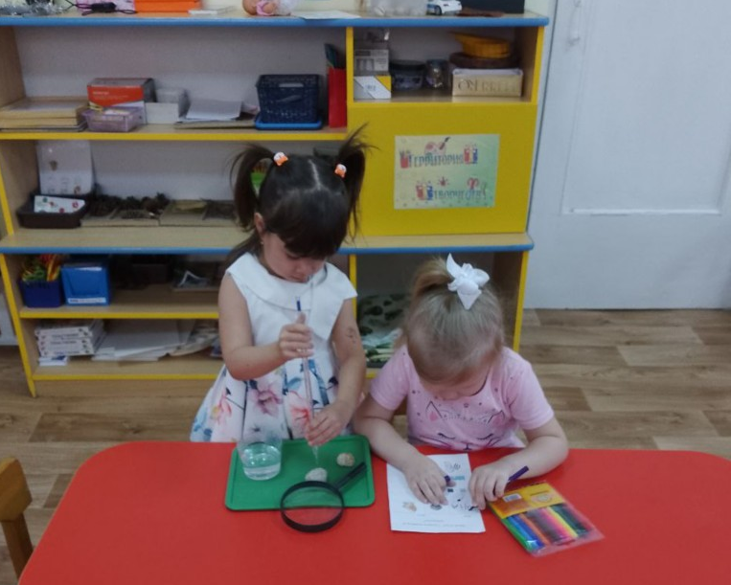
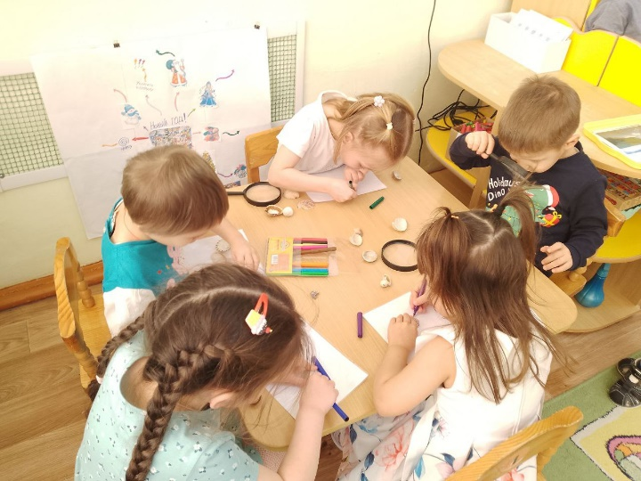
Давайте вместе поддерживать
детскую любознательность
и стремление детей к познанию!

